Slide 1

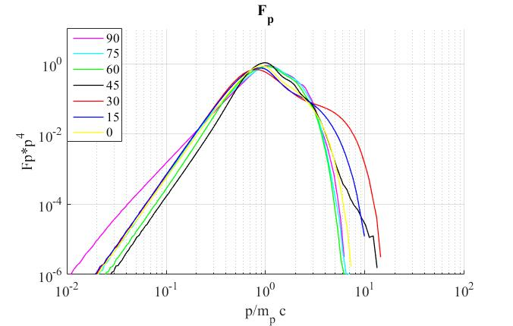
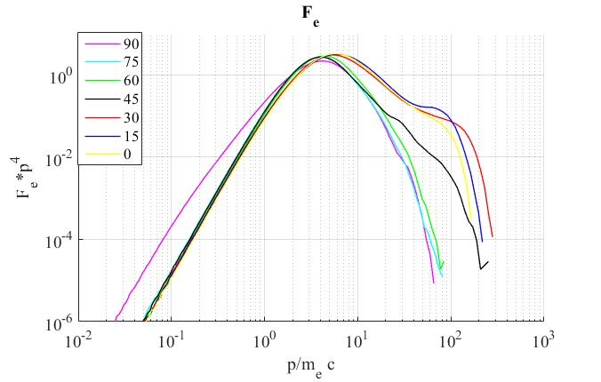
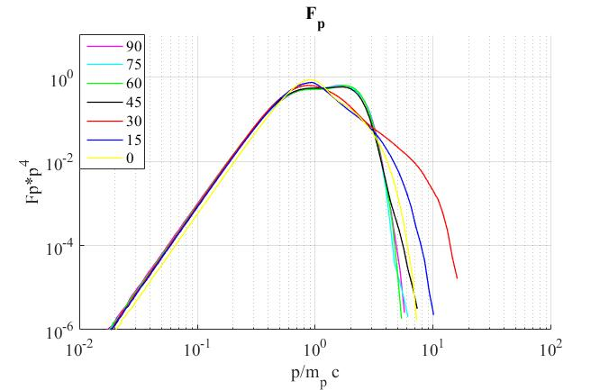
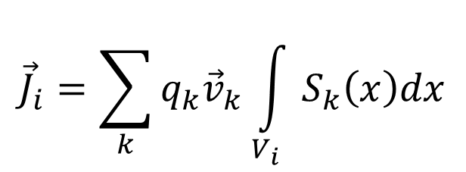
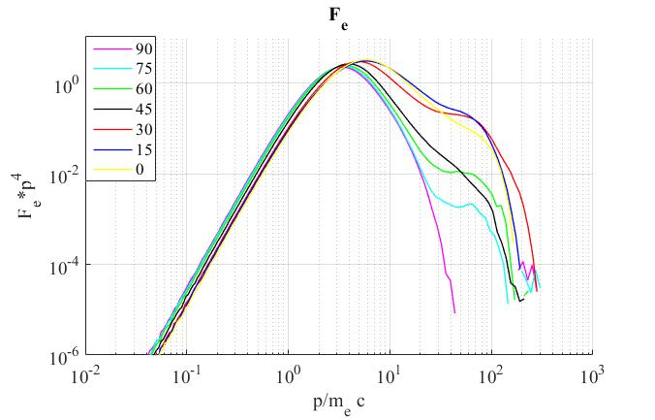
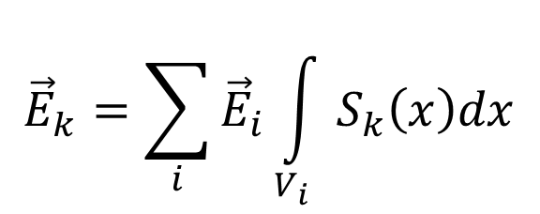

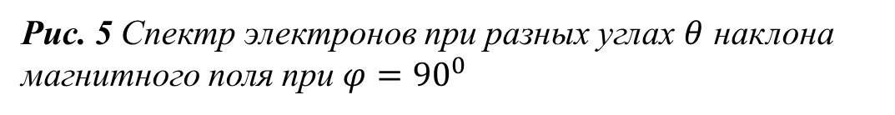
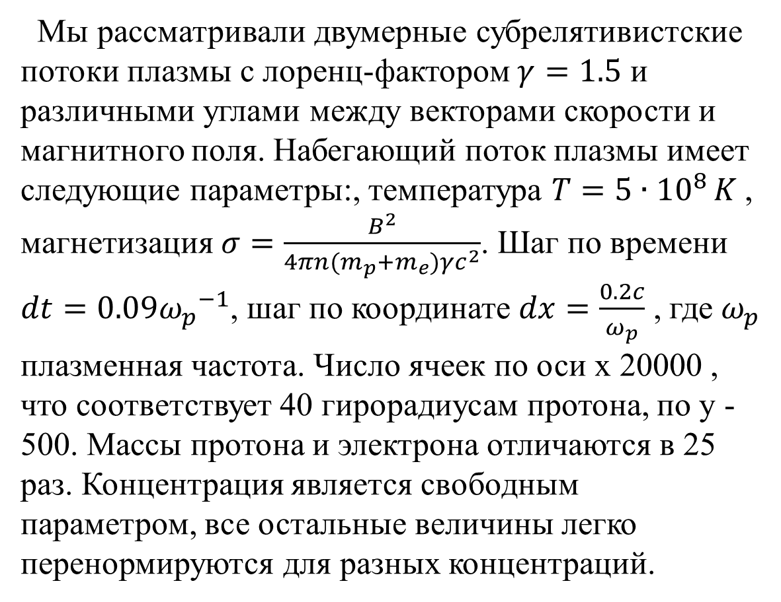
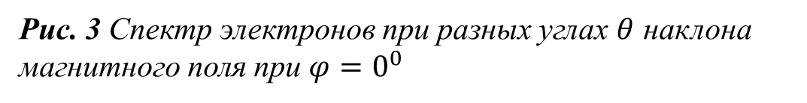

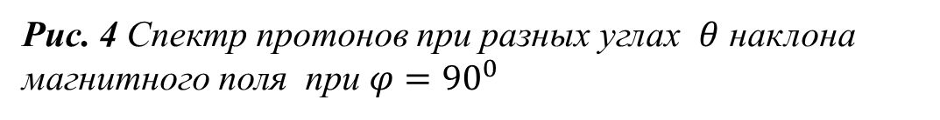
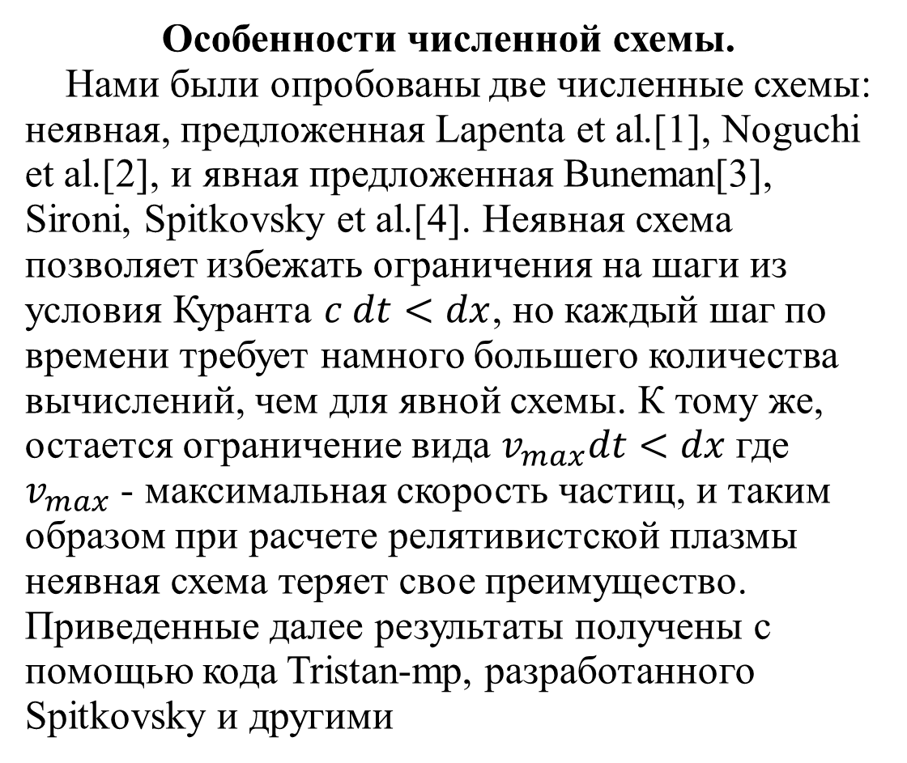
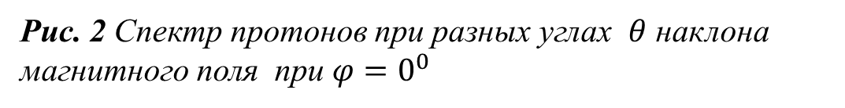

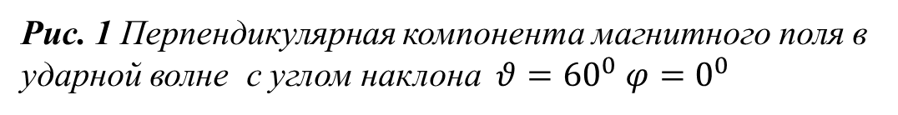
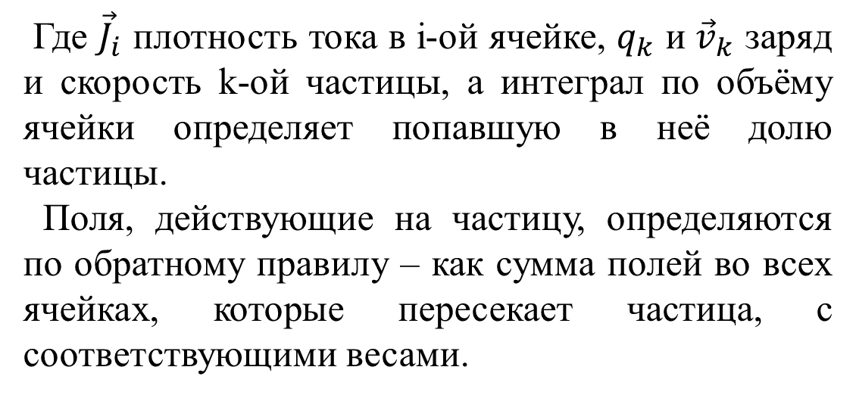
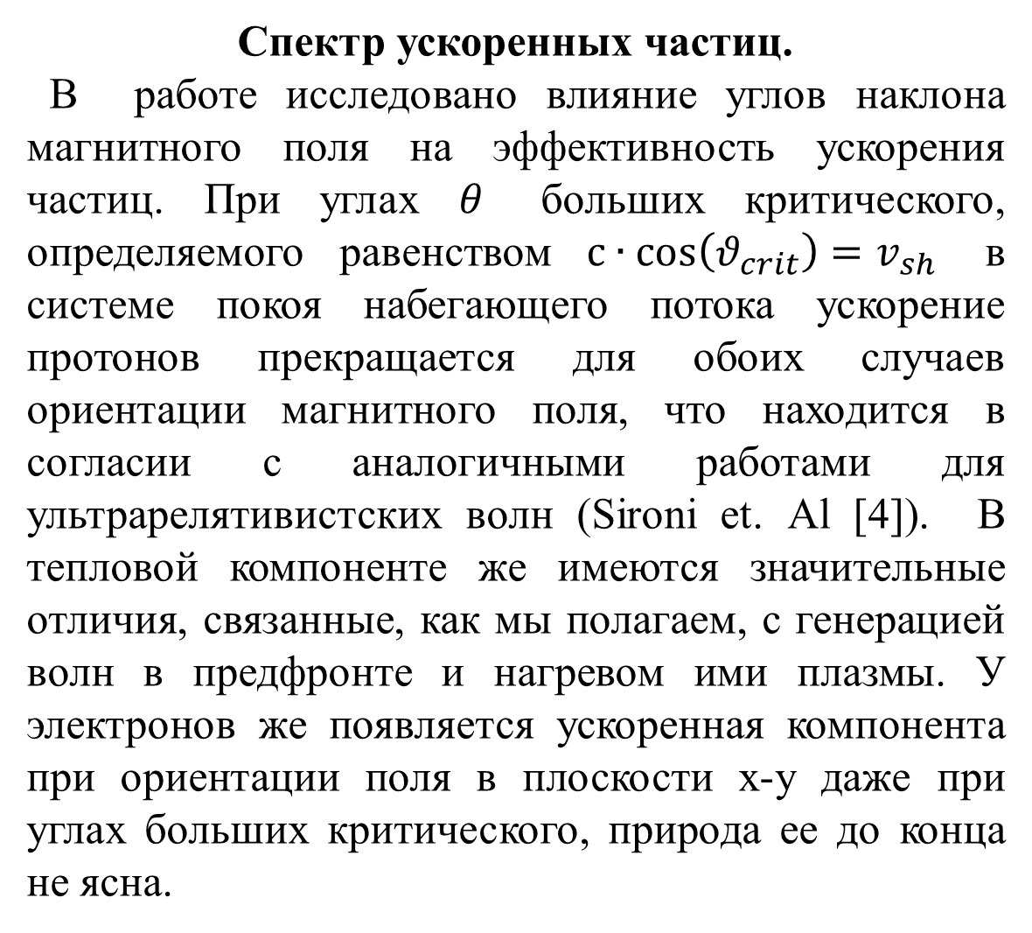

Моделирование ускорения электронов в релятивистских сверхновых
Романский В. И., Быков А. М., (Физико-Технический Институт им. А.Ф.Иоффе, Санкт-Петербург)
Введение.
Моделирование ударных волн в бесстолкновительной плазме – актуальный вопрос современной астрофизики. Ударные волны частое явление, возникающее в остатках сверхновых, джетах пульсаров, звездных ветрах и многих других астрофизических объектах. Ударные волны в остатках сверхновых являются главным кандидатом на роль источника галактических космических лучей.
Одним из наиболее эффективных методов исследования процессов в астрофизической бесстолкновительной плазме является метод численного моделирования Particle-in-Cell. Этот метод исходит только из уравнений Максвелла и уравнений движения частиц, и позволяет не использовать модельные приближения. С помощью такого подхода возможно подробное изучение ударных волн – изучение структуры фронта и спектров ускоренных частиц.
Моделирование ударных волн.
В данной работе мы рассматривали вопрос инжекции частиц (вовлечение их в процесс ускорения) в электрон-ионных субрелятивистских бесстолкновительных ударных волнах. В симуляции рассматривался однородный поток плазмы, втекающий через правую границу и сталкивающийся с идеально проводящей стенкой на левой границе. В результате этого столкновения образуется ударная волна.
z
$$\vec{B}$$
Рис. 2 Спектр протонов при разных углах $θ$ наклона магнитного поля при $φ=0^{0}$
$$φ$$
y
$$\vec{V}$$
$$θ$$
x
Общая схема PIC метода.
В данном подходе, плазма представляется в виде набора супер-частиц, объединяющих в себе множество реальных частиц. Каждая из супер-частиц имеет такие характеристики, как масса, заряд и скорость и представляет собой облако плотности, распределенное в пространстве в соответствии с функцией-формы S(x), выбираемой в виде B-сплайна. Используя такое представление, можно определить макроскопические характеристики плазмы в каждой ячейке как сумму вкладов от всех частиц, попавших в эту ячейку, с весами соответствующими доле частицы находящейся в данной ячейке. Например, ток выражается как
Мы рассматривали двумерные субрелятивистские потоки плазмы с лоренц-фактором $γ=1.5$ и различными углами между векторами скорости и магнитного поля. Набегающий поток плазмы имеет следующие параметры:, температура $T=5∙{10}^{8 }K$, магнетизация $σ=\frac{B^{2}}{4πn(m_{p}+m_{e})γc^{2}}$. Шаг по времени $dt=0.09{ω_{p}}^{−1}$, шаг по координате $dx=\frac{0.2c}{ω_{p}}$ , где $ω_{p}$ плазменная частота. Число ячеек по оси x 20000 , что соответствует 40 гирорадиусам протона, по y - 500. Массы протона и электрона отличаются в 25 раз. Концентрация является свободным параметром, все остальные величины легко перенормируются для разных концентраций.
Рис. 3 Спектр электронов при разных углах $θ$ наклона магнитного поля при $φ=0^{0}$
Эволюция фронта ударной волны.
Моделирование показывает, что в результате столкновения потока со стенкой образуется ударная волна и значительно возрастает магнитное поле. Значит создаются благоприятные условия для ускорения частиц.
Где ${\vec{J}}_{i}$ плотность тока в i-ой ячейке, $q_{k}$ и ${\vec{v}}_{k}$ заряд и скорость k-ой частицы, а интеграл по объёму ячейки определяет попавшую в неё долю частицы.
Поля, действующие на частицу, определяются по обратному правилу – как сумма полей во всех ячейках, которые пересекает частица, с соответствующими весами.
Рис. 4 Спектр протонов при разных углах $θ$ наклона магнитного поля при $φ={90}^{0}$
Частицы движутся в соответствии с релятивистскими уравнениями движения. Поля рассчитываются по уравнениям Максвелла, с током и плотностью заряда зависящими от координат частиц
Рис. 1 Перпендикулярная компонента магнитного поля в ударной волне с углом наклона $θ={60}^{0} φ=0^{0}$
Рис. 5 Спектр электронов при разных углах $θ$ наклона магнитного поля при $φ={90}^{0}$
Особенности численной схемы.
Нами были опробованы две численные схемы: неявная, предложенная Lapenta et al.[1], Noguchi et al.[2], и явная предложенная Buneman[3], Sironi, Spitkovsky et al.[4]. Неявная схема позволяет избежать ограничения на шаги из условия Куранта $c dt<dx$, но каждый шаг по времени требует намного большего количества вычислений, чем для явной схемы. К тому же, остается ограничение вида $v_{max}dt<dx$ где $v_{max}$ - максимальная скорость частиц, и таким образом при расчете релятивистской плазмы неявная схема теряет свое преимущество. Приведенные далее результаты получены с помощью кода Tristan-mp, разработанного Spitkovsky и другими
Спектр ускоренных частиц.
В работе исследовано влияние углов наклона магнитного поля на эффективность ускорения частиц. При углах $θ$ больших критического, определяемого равенством $c∙\cos\left(θ_{crit}\right)=v_{sh}$ в системе покоя набегающего потока ускорение протонов прекращается для обоих случаев ориентации магнитного поля, что находится в согласии с аналогичными работами для ультрарелятивистских волн (Sironi et. Al [4]). В тепловой компоненте же имеются значительные отличия, связанные, как мы полагаем, с генерацией волн в предфронте и нагревом ими плазмы. У электронов же появляется ускоренная компонента при ориентации поля в плоскости x-y даже при углах больших критического, природа ее до конца не ясна.
В работе показано, что квазипродольные субрелятивистские ударные волны могут эффективно ускорять космические лучи. Схожесть результатов для различных двумерных случаев указывает на то, что они применимы и в общем, трех-мерном случае
Литература:
Lapenta G., Brackbill J. U., Ricci P. «Kinetic approach to microscopic-macroscopic coupling in space and laboratory plasmas» Physics of Plasmas, Volume 13, 055904 (2006);
Noguchi K., Tronci C., Zuccaro G., Lapenta G. «Formulation of the relativistic moment implicit particle-in-cell method» Physics of Plasmas, Volume 14, 042308 (2007);
Buneman O. in «Computer Space Plasma Physics» Terra Scientific Tokyo p.67 (1993);
Sironi L., Spitkovsky A., Arons J. «The maximum energy of accelerated particles in relativistic collisionless shocks» The Astrophysical Journal, Volume 771, Issue 1, article id. 54, 22 pp. (2013)

